Slide 1
Szkolenie z języka programowania Python Portugalia 2018
Wyjazd zrealizowany w ramach projektu „ZSE - Szkoła otwartych umysłów”
Nr projektu: 2017-1-PL01-KA101-036924
Współfinansowany przez Unię Europejską

Slide 2
Data wyjazdu: 29.07.2018 – 04.08.2018
Uczestnicy: Adam Aleksiejczuk, Mariusz Gryszko, Przemysław Sienkiewicz
Miejscowość docelowa: Braga
Partner zagraniczny: Braga mob

Slide 3
Portugalia
Portugalia, Republika Portugalska, oficjalna nazwa República Portuguesa) – państwo europejskie położone w zachodniej części Europy Południowej na południowym zachodzie Półwyspu Iberyjskiego. Jest najdalej wysuniętym na zachód państwem Europy. Portugalię oblewają wody Oceanu Atlantyckiego.
Język urzędowy - portugalski
Stolica - Lizbona
Powierzchnia całkowita - 92 391 km²
Liczba ludności (2016) - 10 833 816

Slide 4
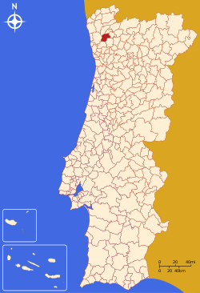
Braga
Braga – jedno z najstarszych miast w Portugalii o ponad 2000-letniej historii oraz jedno z najstarszych miast chrześcijańskich na świecie. Założone w czasach rzymskich jako Bracara Augusta.
Liczba ludności - 181 474

Slide 5
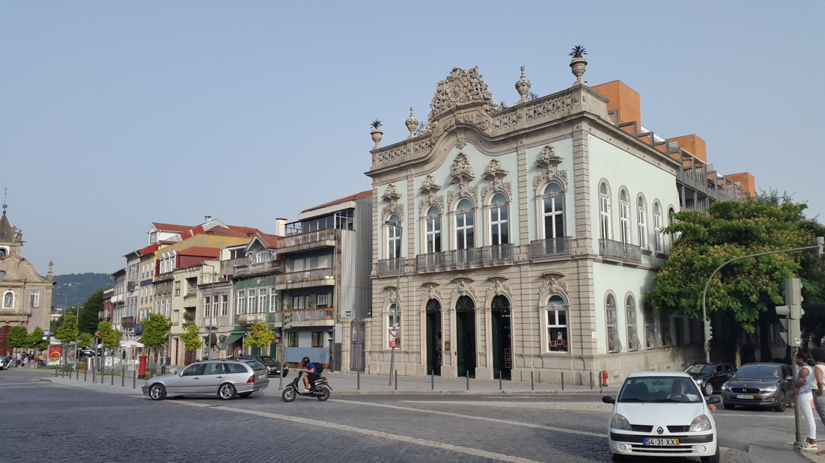
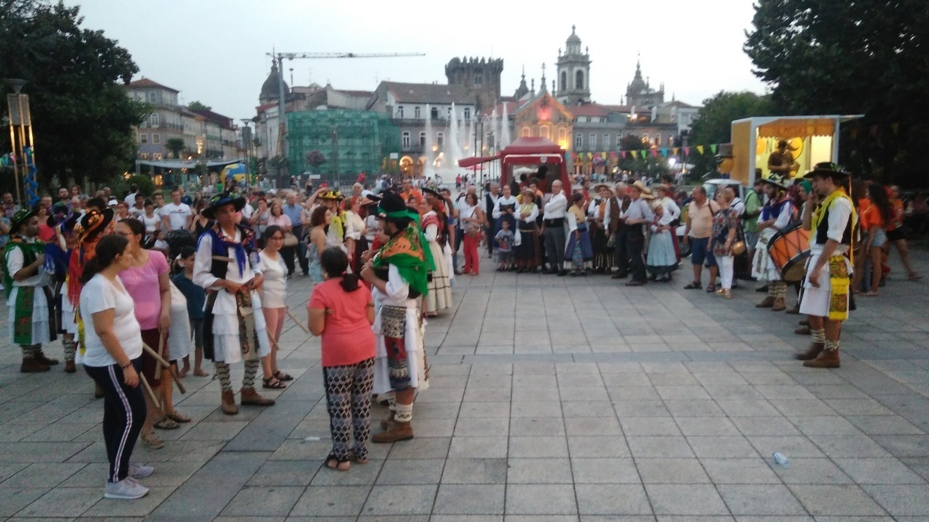
Braga

Slide 6
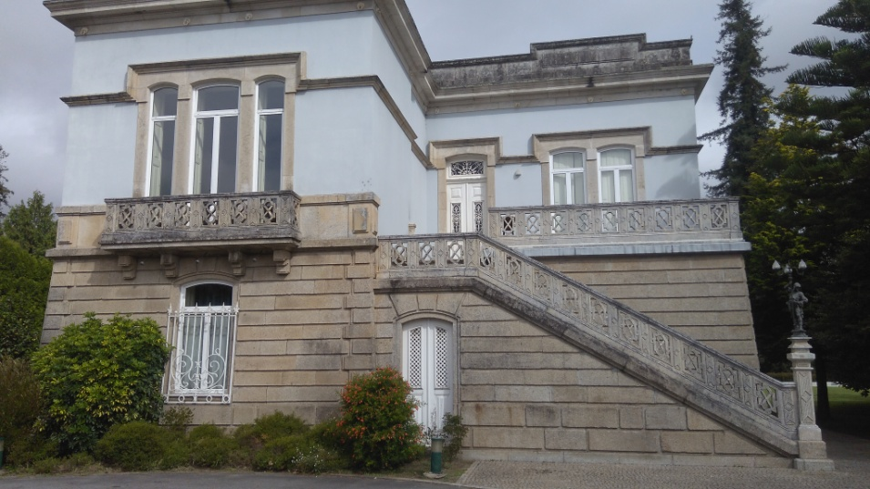
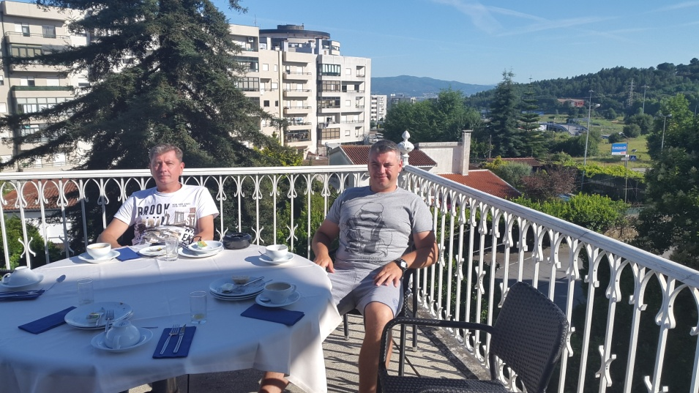
Nasz hotel - Villa Garden
W Bradze zakwaterowani zostaliśmy w czterogwiazdkowym hotelu Villa Garden, który powstał w eleganckiej willi z XIX wieku. Villa Garden to klimatyczne i bardzo komfortowe miejsce.

Slide 7
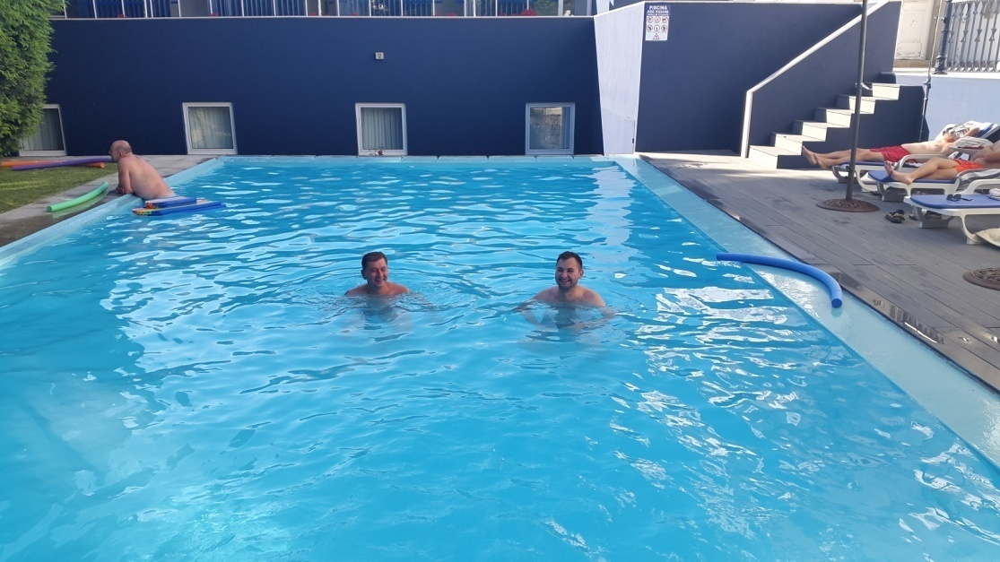
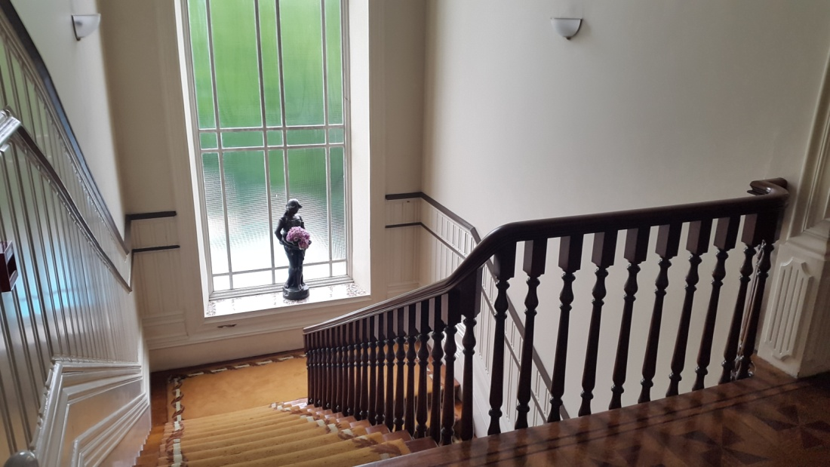
Nasz hotel - Villa Garden
W upalne dni doceniliśmy hotelowy basen oraz klimatyzację w pokojach.

Slide 8
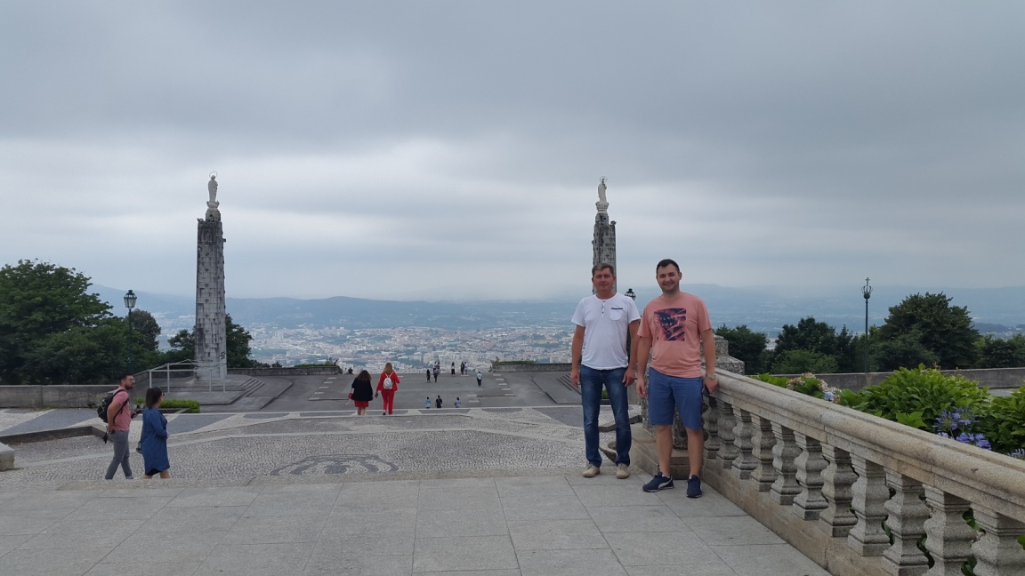
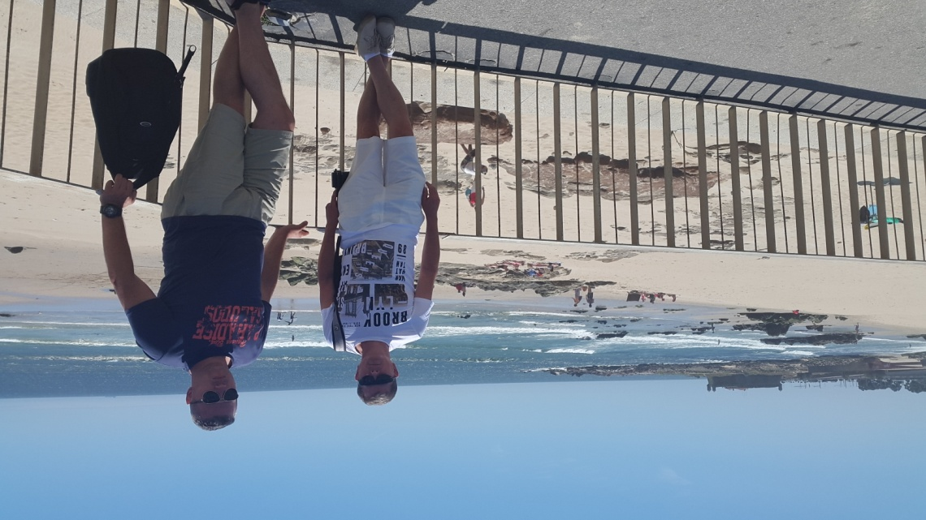
Część kulturowa
W ramach poznawania kultury Portugalii, praktycznie codziennie mieliśmy zorganizowane wycieczki, odwiedzaliśmy miejsca kultu religijnego i ważne lokalizacje historyczne.

Slide 9
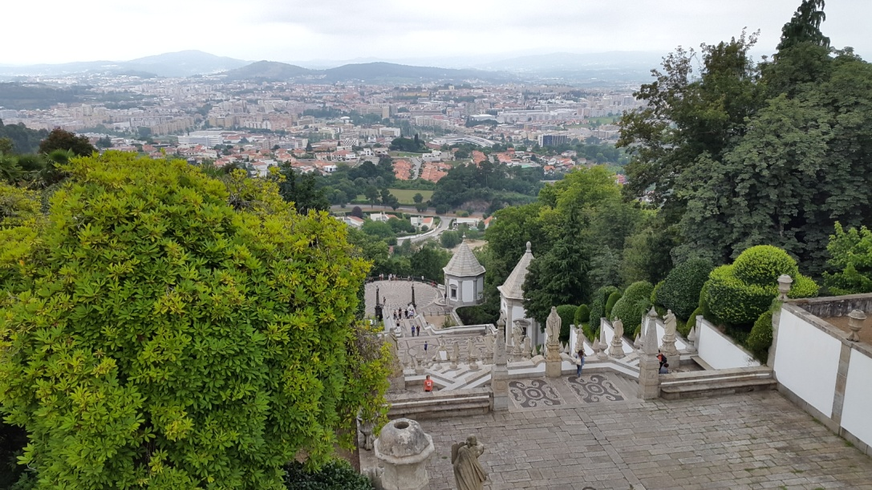
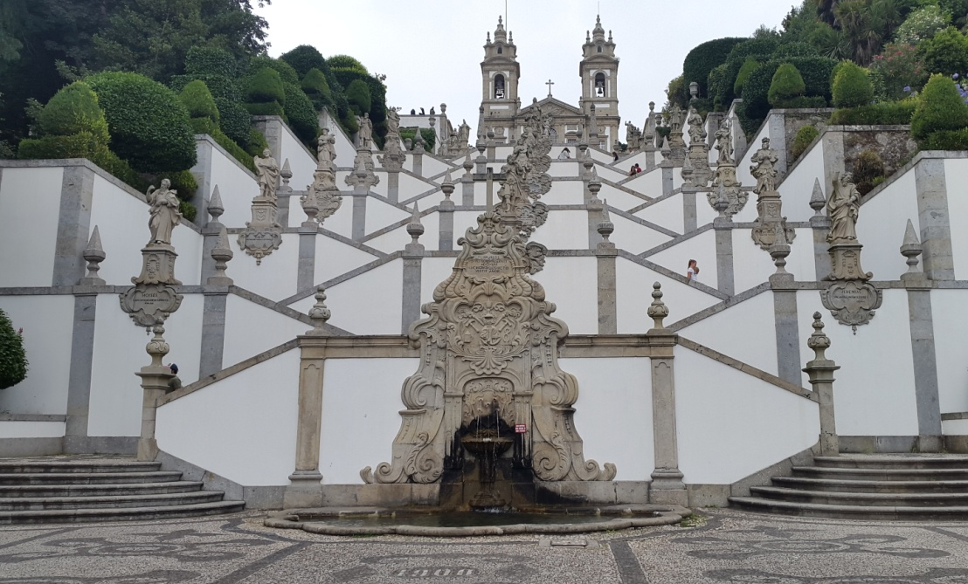
Sanktuarium Dobrego Jezusa z Góry
Bom Jesus do Monte (Dobry Jezus z Góry) – zlokalizowane w Bradze, jedno z największych i najczęściej odwiedzanych sanktuariów Portugalii.

Slide 10
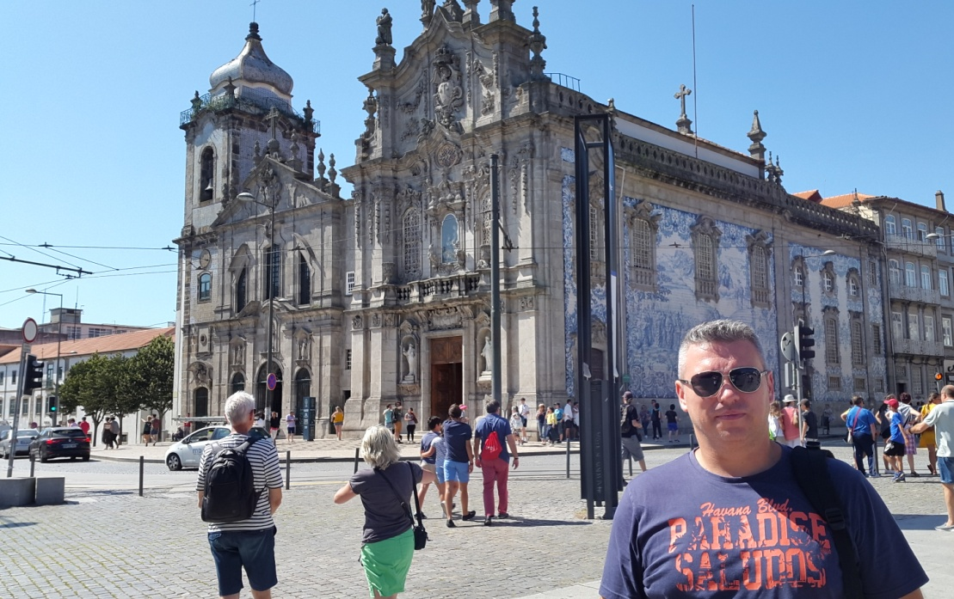
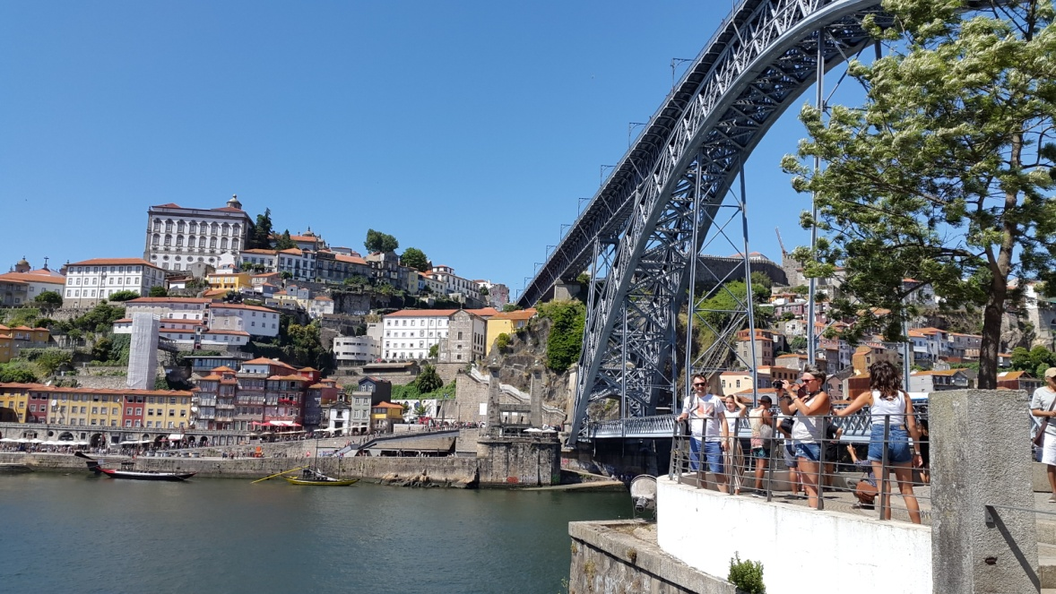
Porto
Drugie co do wielkości miasto w Portugalii, przepięknie położone u ujścia rzeki Duero. Na uwagę zasługują piękne i monumentalne mosty.

Slide 11
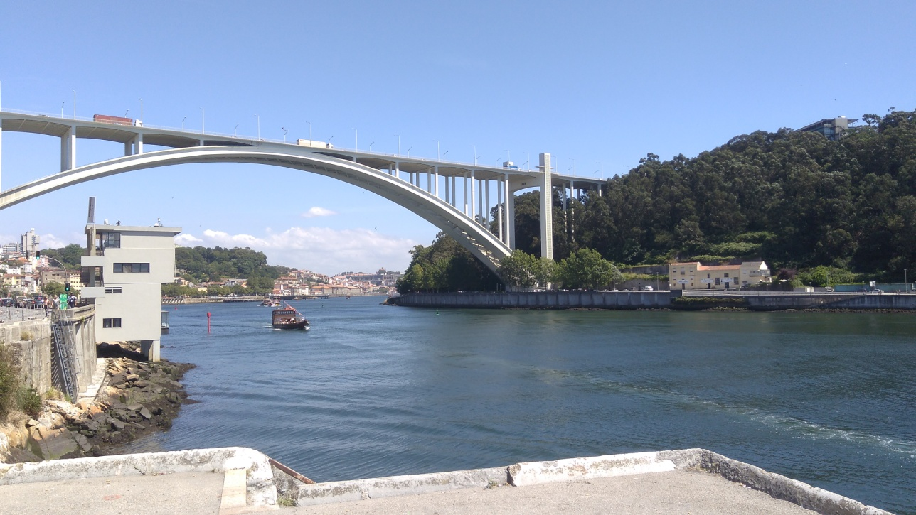
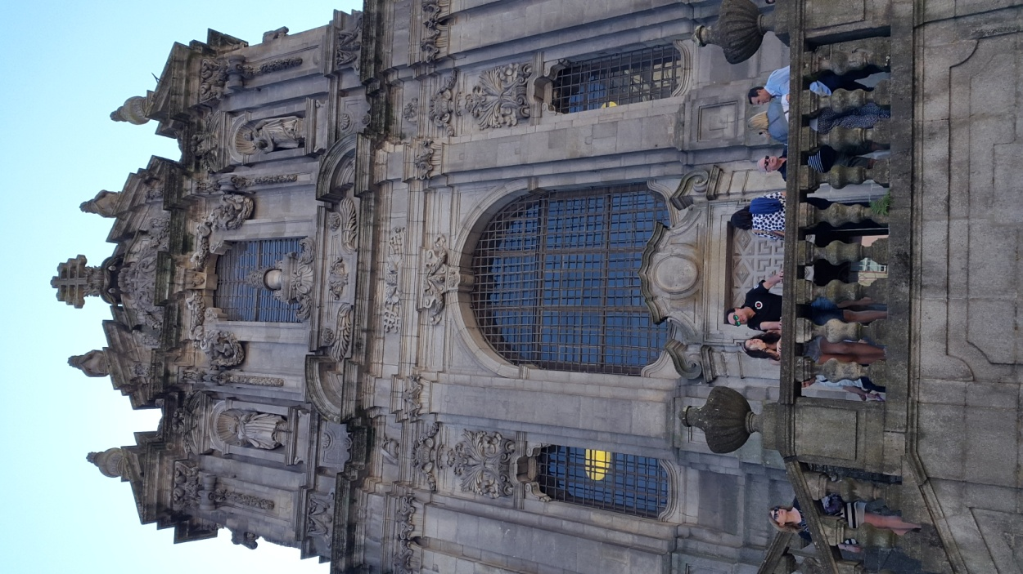
Porto

Slide 12
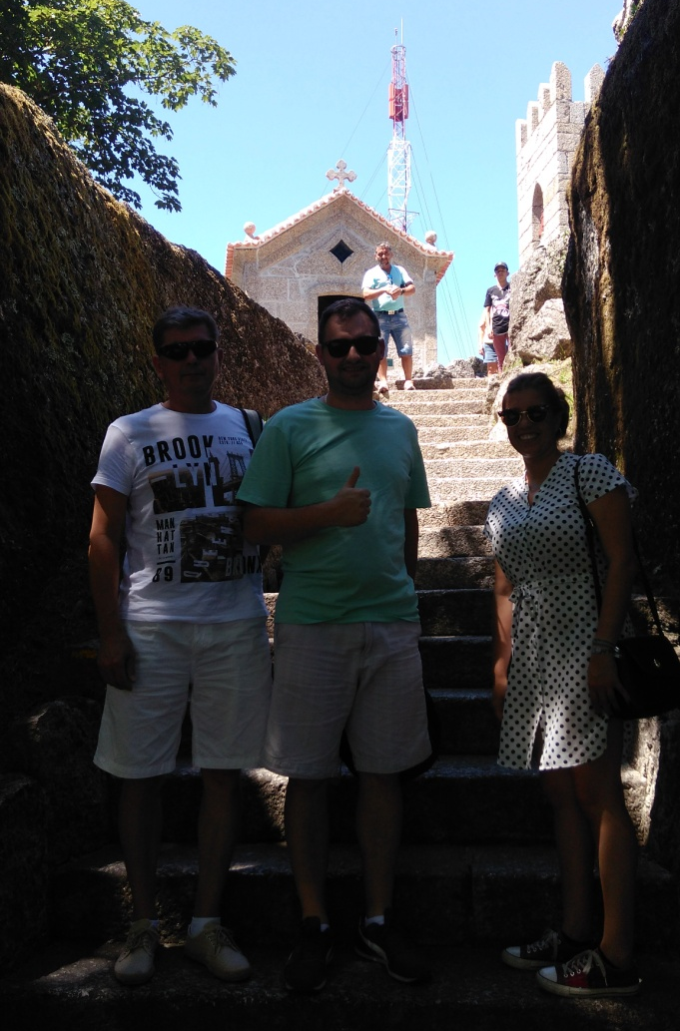
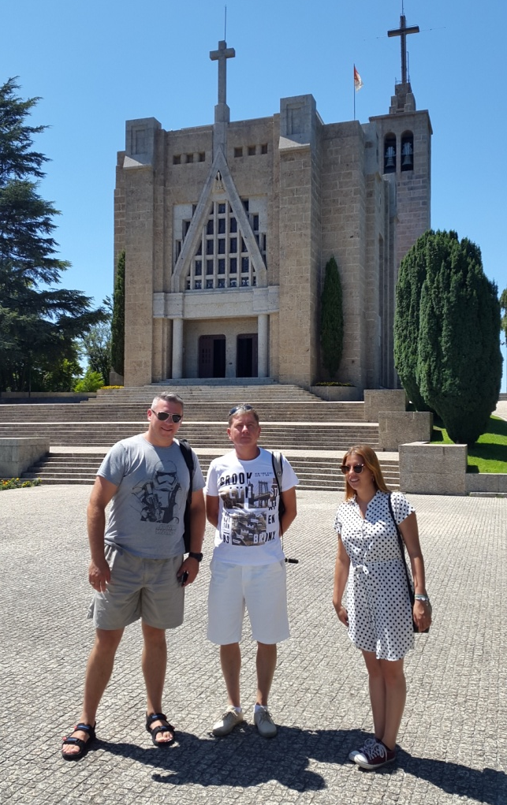
Guimarães
Miasto było pierwszą stolicą Portugalii - zwane kolebką Portugalii (port. O Berço da Nação Portuguesa).

Slide 13
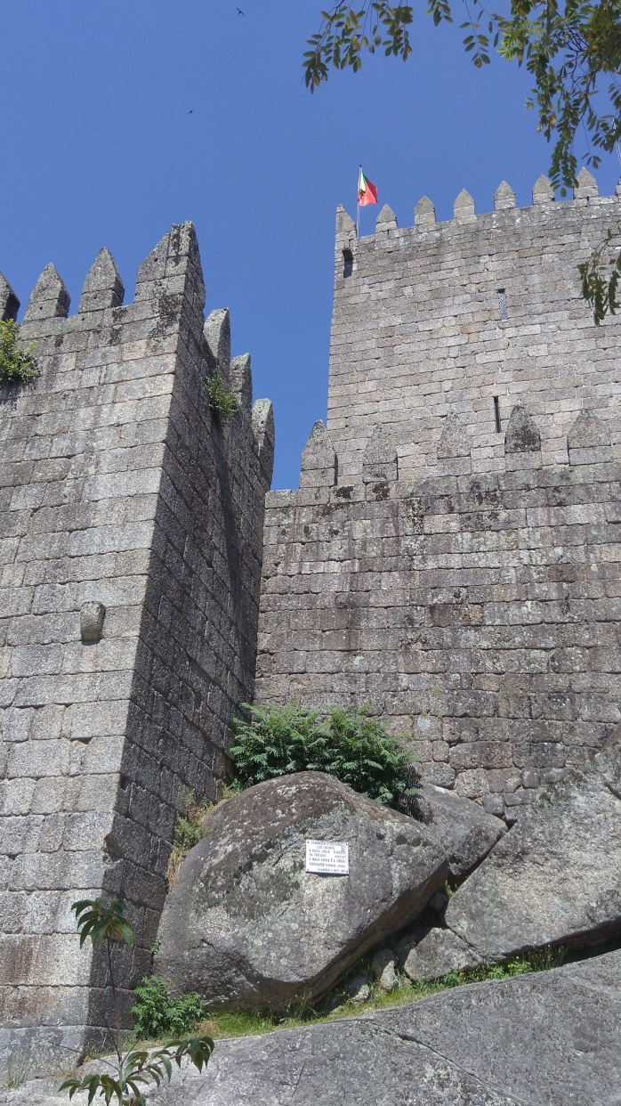
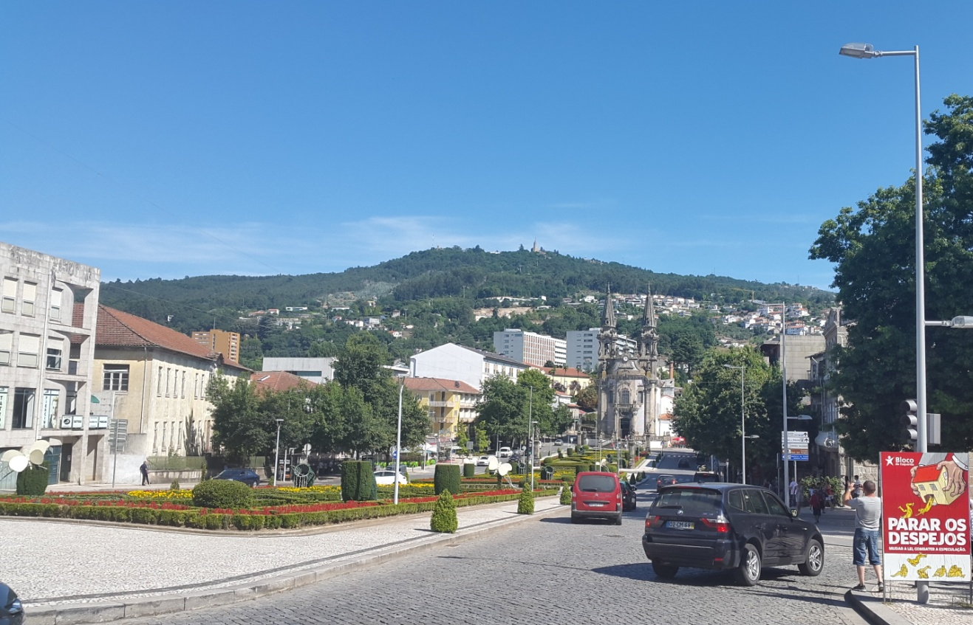
Guimarães

Slide 14
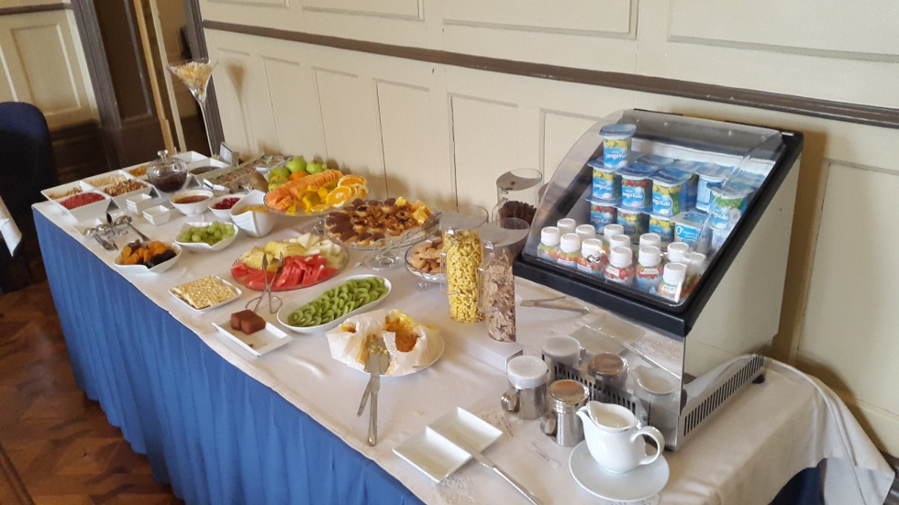
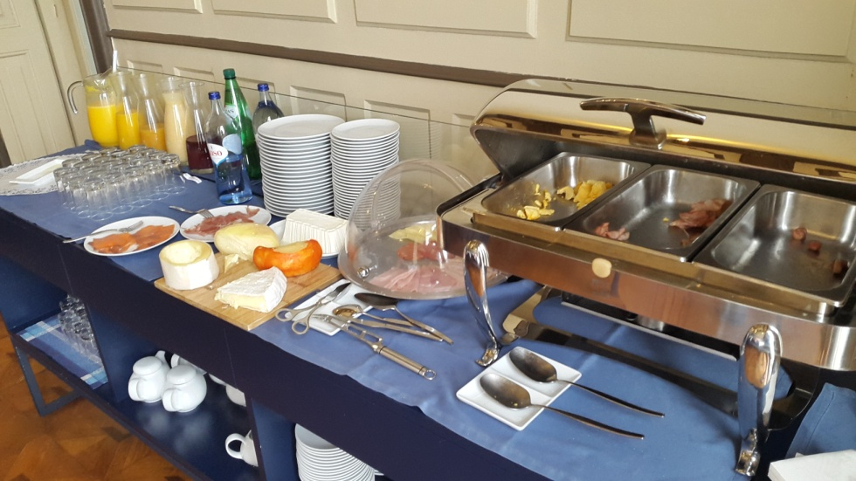
Kuchnia Portugalska
Kuchnia z którą zetknęliśmy się w Portugalii jest dość zróżnicowana, podczas śniadań mogliśmy wybierać z kilku rodzajów sera, wędlinach typowych dla lokalnej kuchni i bardzo wielu rodzajów słodkich przekąsek. Na śniadanie były również serwowane owoce i soki, których smaku próżno szukać w naszym, polskim klimacie.

Slide 15
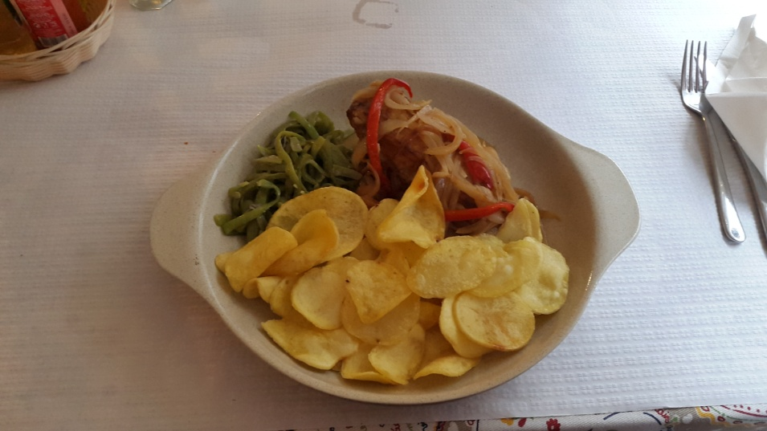
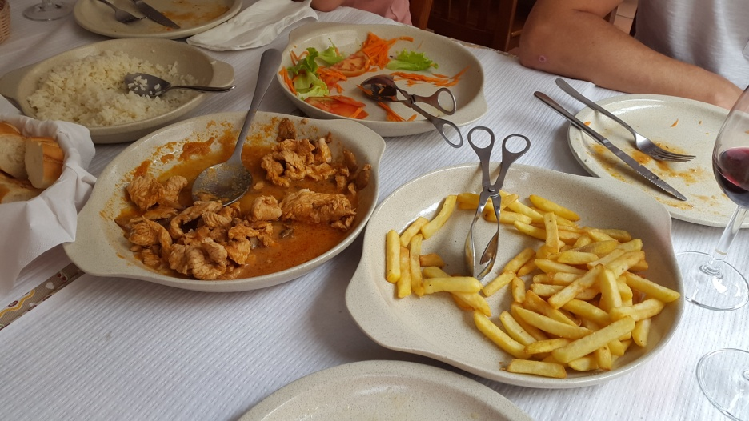
Kuchnia Portugalska
Do ciekawszych dań możemy zaliczyć pieczonego dorsza przyrządzanego na bazie bacalhau (suszone płat dorsza) oraz ryż w sosie z kurzej krwi. Zaskakujące było częste łączenie, w daniu głównym, ryżu i ziemniaków w różnej postaci. Mieliśmy również okazję spróbować lokalnego wina oraz różnych deserów, min. bardzo słodkiego musu na bazie mango i żółtek.

Slide 16
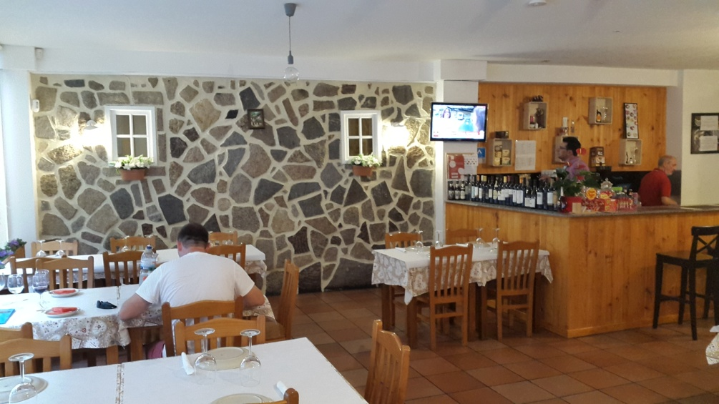
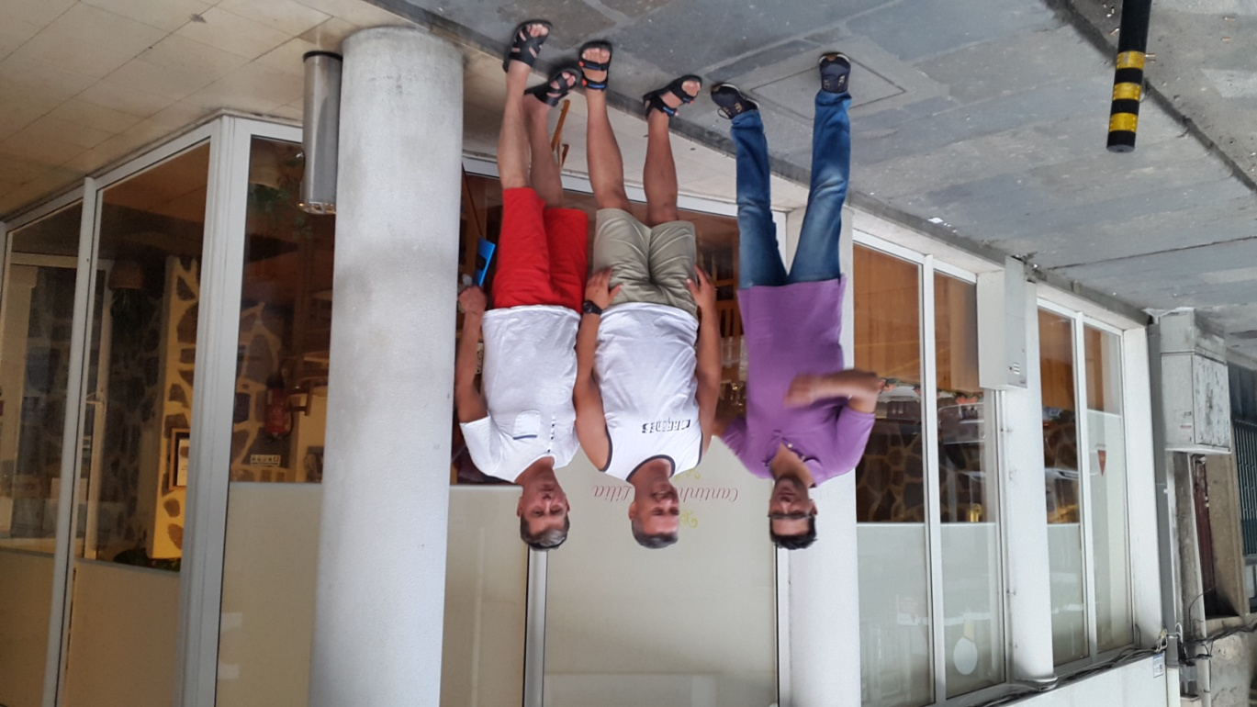
Restauracja Cantinho da Lília Ricardo Batista

Slide 17
Szkolenie z języka programowania Python
Dlaczego język Python?

Slide 18
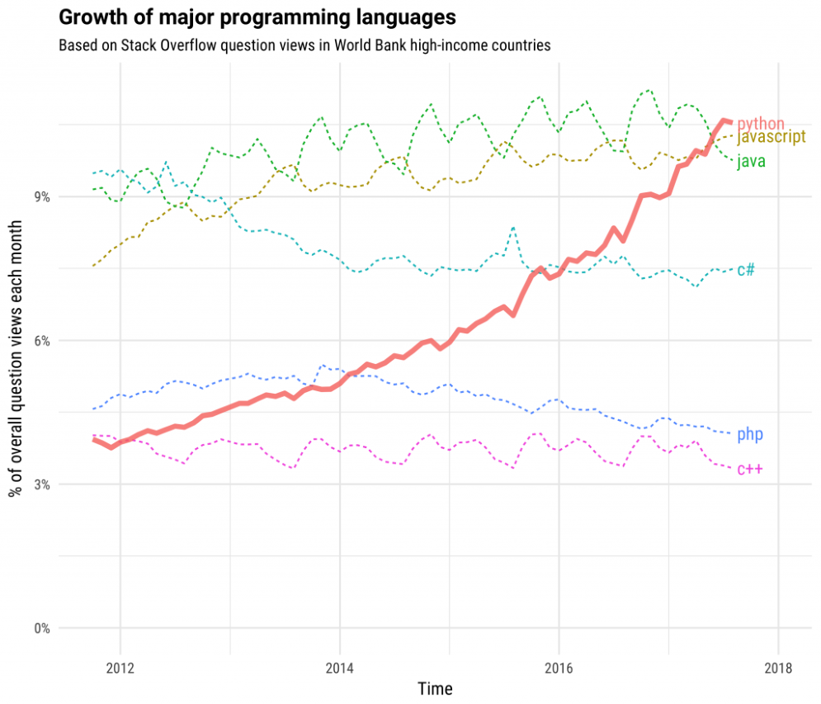
Rosnącą popularność języka
Najczęściej odwiedzane tagi na StackOverflow
(https://stackoverflow.blog/2017/09/06/incredible-growth-python/)

Slide 19
Powody popularności
„Tak, Python jest wolny, i co z tego?”
„ Jeśli piszesz aplikację webową jest duża szansa,
że czas CPU nie jest zatorem. ”
„Python jest bardziej zwięzły, nawet w porównaniu do funkcyjnych języków (średnio 1,2 – 1,6 razy krótszy.”
„Python jest bardziej produktywny niż inne języki programowania. Spowodowane jest to w dużej mierze tym, że Python ‘ma baterie w zestawie’ i wiele bibliotek.”
Źródło: https://bulldogjob.pl/news/305-tak-python-jest-wolny-i-co-z-tego

Slide 20
Python na maturze
Komunikat CKE
(https://cke.gov.pl/images/_KOMUNIKATY/20160909%20Komunikat%20o%20egzaminie%20z%20informatyki.pdf)

Slide 21
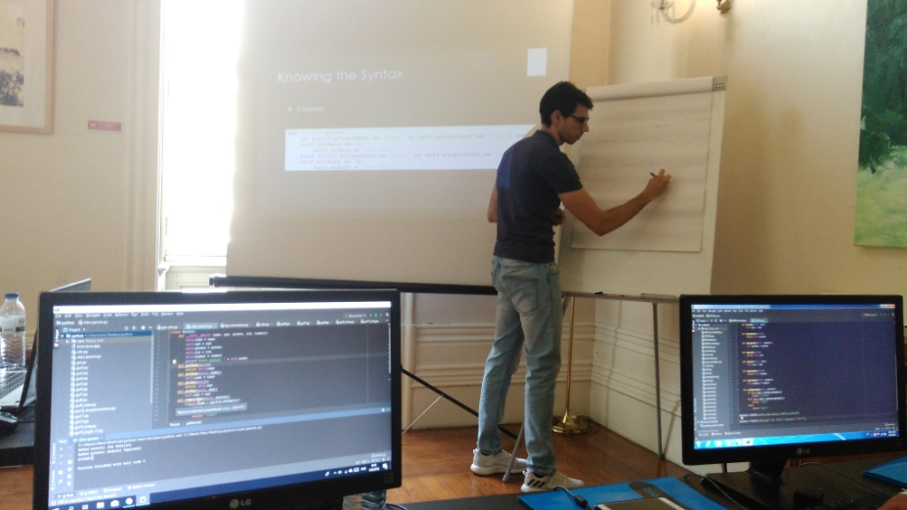
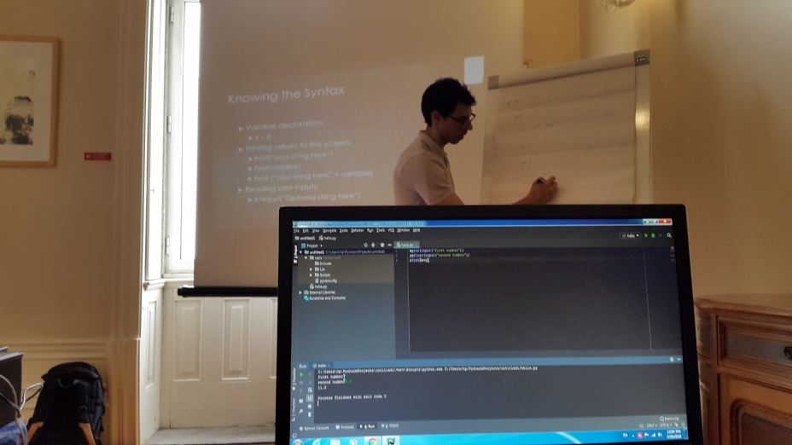
Jak wyglądało szkolenie?
Codziennie rano mieliśmy zajęcia z programowania w języku Python. Naszym trenerem był Rui Machado, pracownik uczelni wyższej oraz programista w firmie zajmującej się automatyką samochodową. Szkolenie było dostosowane do naszych umiejętności.

Slide 22
Instalacja środowiska i edytora

Slide 23
Proste aplikacje w konsoli

Slide 24
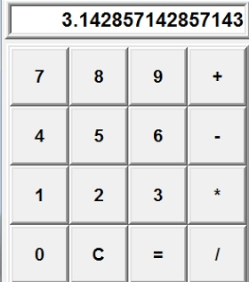
Programy z GUI

Slide 25
Kompetencje zdobyte podczas szkolenia
Pobieranie danych od użytkownika i manipulacja danymi
Podstawowe struktury w języku Python:
instrukcje warunkowe, pętle i funkcje
Odczyt i zapis w zewnętrznych plikach
Stosowanie zewnętrznych i własnych bibliotek
Analiza programu i eliminowanie błędów
Klasy i obiekty
Graficzny interfejs użytkownika w Pythonie

Slide 26
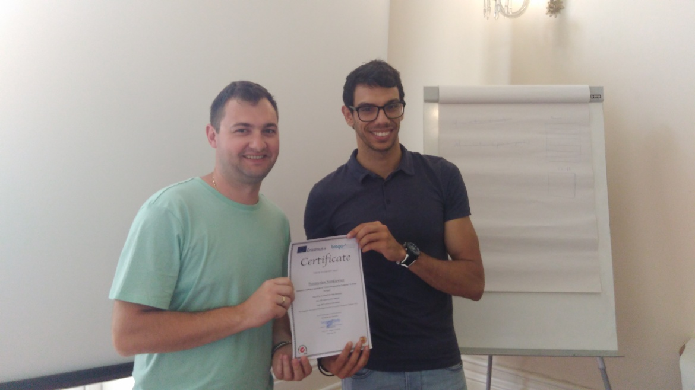
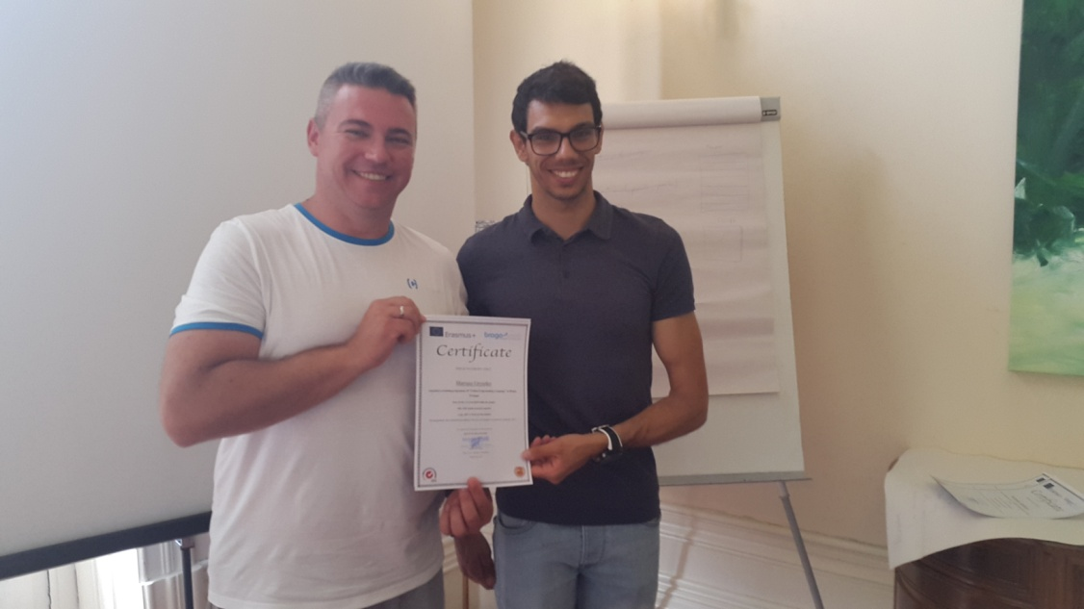
Dziękujemy za uwagę
Adam Aleksiejczuk, Mariusz Gryszko, Przemek Sienkiewicz

